Slide 1
关键字
讲师：传智.如意大师

Slide 2

什么是关键字
C语言程序是由英文单词构成的
其中有些单词被C语言赋予了特殊含义，那么这些单词就是关键字
关键字的作用就如同十八般兵器在武术体系的作用一样，你要想学好C语言必须知道这些关键子是如何使用。
Notes:
腾讯QQ10000 联通10010 移动10086

Slide 3
C语言的系统保留字（32个关键字 ）
auto double int struct break
else long switch case enum
register typedef char extern return
union const float short unsigned
continue for signed void default
goto sizeof volatile do if
while static
这些不用专门去记住，用多了就会了。在编译器里都是有特殊颜色的。
我们用到时候会一个一个讲解这个些关键字怎么用，现在浏览下，有个印象就OK了。

Slide 4
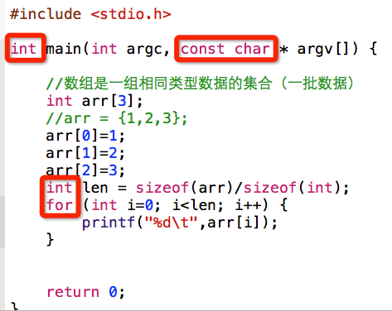
关键字的特征 在 vs2010中也差不多
全部都是小写
在开发工具或者智能文本编辑工具中会显示特殊颜色。默认情况下，C语言中的所有关键字在Xcode中都会显示紫褐色

Slide 5
Q & A
Thanks!

